Slide 1
סבא שמואל – רקע אישי
שמי: שמואל גינגולד
נולדתי ברומניה בעיר רומן בתאריך 9.6.1942 (בעיצומה של מלחמת העולם השנייה) להורי: אמא פפי ואבא סימון.
בזמן המלחמה רוב הזמן היינו במקום מסתור באחד מהכפרים הנוצרים שהיו מיודדים עם המשפחה.
בשנת 1951 בחודש ינואר עלינו לארץ ישראל. גרנו בנתניה במעברה עד 1953 ומשם עברנו ליפו. ביפו גרנו בבית ערבי ושם עברו שנות נעורי עד הגיוס לצבא. בצבא שרתתי בחייל הנדסה עד היום שבו נפצעתי במלחמת יום כיפור בשנת 1973.

Slide 2
צו 8
מלחמת יום הכיפורים פרצה בהפתעה כשצה"ל לא היה מוכן למלחמה. ההתקפה על ישראל הייתה מצד סוריה ומצריים. כשפרצה המלחמה הייתי כבר בן 32. שירתתי בהנדסה קרבית.
ביום הכיפורים, ביום שפרצה המלחמה, הייתי בבית הכנסת שם הודיעו שצבאות ערב תוקפים את המדינה. עזבתי את בית הכנסת כדי לוודא ולשמוע מה קורה. אחרי זמן קצר קיבלתי מצה"ל צו 8*

Slide 3
היציאה למלחמה
מפקדים מהצבא קראו לנו להתאסף בבית הספר בעיר ומשם העבירו אותנו לבסיס הצבאי שאליו אנו שייכים.
עדיין לא הבנו מה קורה, משום שלא קיבלנו שום הסבר מהמפקדים, שלמעשה גם הם לא ידעו פרטים רבים על המלחמה שפרצה. בינתיים קיבלנו את הציוד ועלינו על זחלמי"ם לכיוון סיני.

Slide 4
הגענו לבסיס שנקרא "בלוזה" עשרה ק"מ מהתעלה. שם קיבלנו הפגזה מכיוון התעלה. לא ידענו בדיוק מי מפגיז אותנו. אבל מייד הבנו שאנו במלחמה. התפקיד הראשוני שלנו היה להקים את הגשרים כדי שנוכל לעבור את הגבול למצרים בשעת צורך ולהעביר את המלחמה לצד המצרי, אבל נתקלנו בקשיים רבים שהם הפגזות, מארבים וקשיים לחבר את הגשרים אחד לשני. הקושי היה גם בגלל המצב הלא ברור. לאן המלחמה הזאת בעצם מובילה אותנו? אריק שרון שהיה מפקדי באותו זמן החליט שעלינו לעבור את התעלה בעזרת סירות עם מספר חיילים לכיוון אפריקה שבמצרים ומשם להמשיך את המלחמה נגד המצרים.

Slide 5
המלחמה באפריקה שבמצרים
הגענו לאפריקה, בשלב הראשוני לא היה לנו מגע עם הצבא המצרי והשטח היה ריק מחיילים. ניצלנו את המצב כדי להתחזק ולאגור כוחות בשטח.
ביקשנו תגבורת מהצבא כדי להמשיך את המלחמה בתוך שטח מצרים בינתיים החיילים שנשארו בסיני הצליחו לבנות את הגשרים והצבא שלנו הצליח להזרים כוחות רבים כדי לכבוש שטחים במצרים.

Slide 6
הפציעה
הגענו למרחק של עד 101 ק"מ מקהיר. מפה המשכנו לחזק את הכוחות שלנו במצרים. בשלב מסוים המצרים והישראלים ביקשו הפסקת אש. בזמן הפסקת האש ביקשנו לחזק את העמדות שלנו ליד הגשרים ופתאום תוך כדי עבודה התפוצץ מוקש ימי. חלק מהחברים שלי מהמחלקה נהרגו ואני נפצעתי קשה מאוד. הועברתי לסיני מחוסר הכרה ומשם במסוק לבית חולים סרוקה בבאר שבע.

Slide 7
השיקום וההחלמה
בבית חולים מצאו ששתי הריאות התפוצצו מהדף הפצצה. הייתה סכנה גדולה לחיי. למזלי היה שם רופא אמריקאי יהודי שבא במיוחד לעזור לפצועי המלחמה. הוא הקים חדר סטרילי מיוחד עם הצוות הקבוע שלו מבית החולים כדי לטפל במקרה שלי. הרופא היה ממוחה לריאות עם שיטות חדשניות.
אחרי 4 ניתוחים התאוששתי
ועברתי למחלקה פנימית במשך שנה וחצי לשיקום והבראה כדי לחזור לתפקוד כמה שיותר מהר.
כשחזרתי הביתה התחלתי באימוני ספורט. הקפדתי לאכול אוכל בריא ומזין, מאז זהו דרך החיים שלי עד היום הזה.

Slide 8
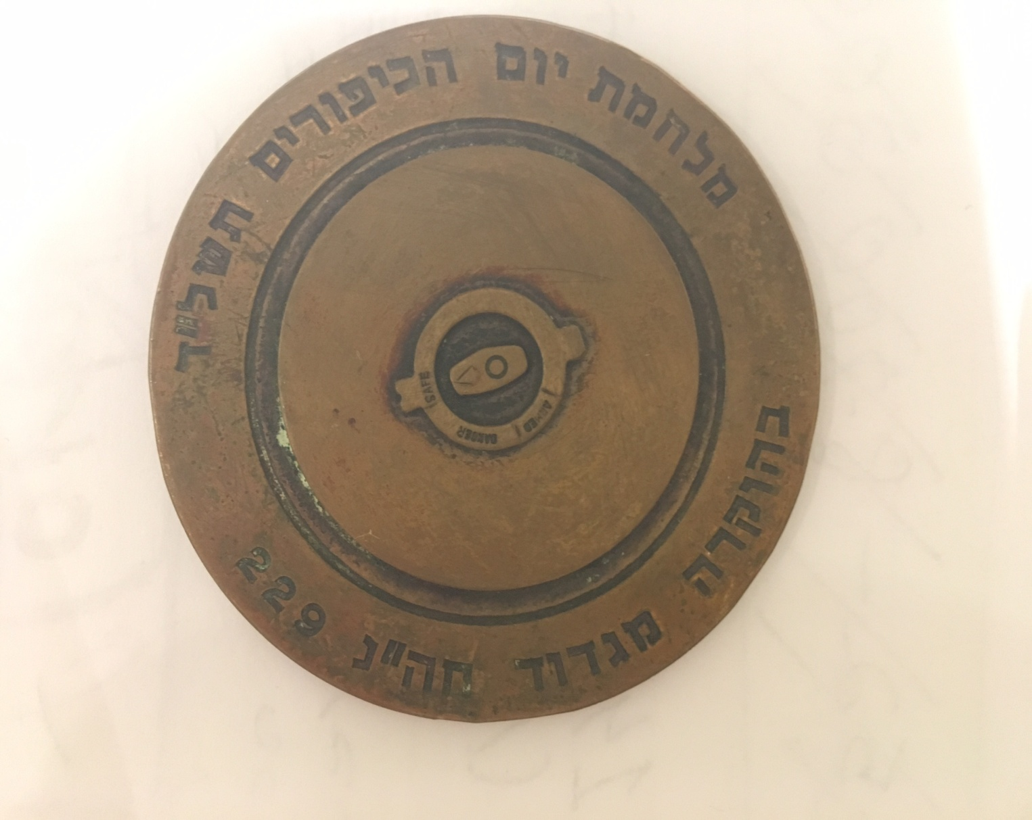

Slide 9
המשפחה שלי
היום יש לי שישה נכדים, שאני נהנה להיות איתם ולבשל להם כל אחד את המאכל האהוב שלו. אני מרבה לטייל בארץ ובחו"ל וליהנות מהחיים.

